Slide 1

PHÒNG GIÁO DỤC VÀ ĐÀO TẠO QUẬN LONG BIÊN
TRƯỜNG TIỂU HỌC ÁI MỘ B
MÔN: TIẾNG VIỆT
PHÂN MÔN : VIẾT
LỚP 2
Bài: Trò chơi của bố.
Viết hoa tên riêng địa lí. Phân biệt l/n, ao/au

Slide 2
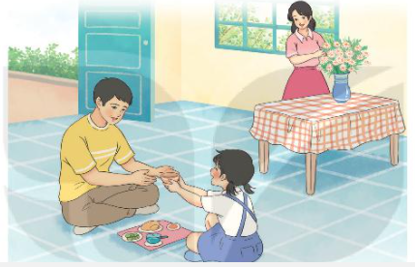



NGHE - VIẾT
TRÒ CHƠI CỦA BỐ
Nghe - viết
Bài tập: Viết địa chỉ nhà em
Bài tập tự chọn

Slide 3
Các từ dễ viết sai
tay
nết ngoan
trò chơi

Slide 4











VIẾT BÀI
Học sinh viết bài vào vở ô li
Notes:
Bài giảng thiết kế bởi: Hương Thảo - tranthao121006@gmail.com

Slide 5

Viết vào vở địa chỉ nhà em.
M: Số nhà 25, đường Sông Thao, thị trấn Cổ Phúc, huyện Trấn Yên, tỉnh Yên Bái.
Chọn a hoặc b
a. Tìm từ ngữ có tiếng bắt đầu bằng l hoặc n gọi tên sự vật trong từng hình.
bàn là
nón
lẵng hoa

Slide 6

b. Chọn ao hoặc au thay cho ô vuông.
Hàng c trước cổng c vút.
Cây bưởi s nhà sai trĩu quả.
au
ao
au

